Slide 1
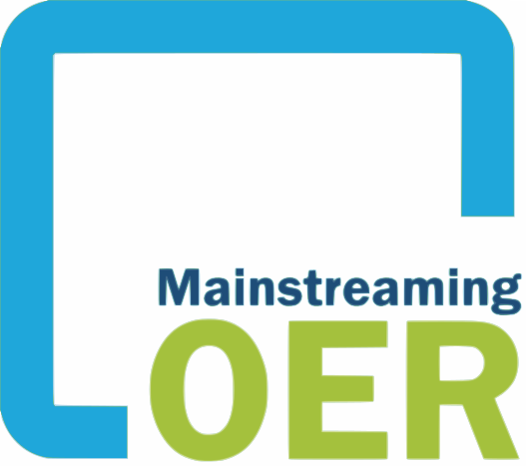
Open Educational Resources (OER)
Die Qualität von offenen Lehr- und Lernmaterialien prüfen und sicherstellen
Qualifizierungsworkshop Modul 4
Dr. Bettina Waffner
Learning Lab, Universität Duisburg-Essen

Slide 2
Wordcloud
Tragen Sie die drei Schlüsselbegriffe, die Ihnen persönlich am wichtigsten sind hier ein:
Kurz:
http://bit.ly/2xmHlWV
Lang:
https://pad.learninglab.de/p/MainstreamingOER-4
cc by sa 4.0 Bettina Waffner für MainstreamingOER creativecommons.org/licenses/by-sa/4.0/legalcode.de
Notes:
https://padlet.com/bettina_waffner/yf4nv6b3rqkb
Wird nicht angezeigt-Austeilen von Handouts, dann etherpad
Tragen Sie die drei Schlüsselbegriffe, die Ihnen persönlich am wichtigsten sind hier untereinander ein:
Ein EtherPad ist ein webbasierter Editor zur gemeinsamen (kollaborativen) Bearbeitung von Texten. Der Editor erlaubt es mehreren Personen, in Echtzeit einen Text zu bearbeiten, wobei alle Änderungen sofort bei allen Teilnehmern sichtbar werden
Wordcloud erstellen:
Login mit facebook! https://tagul.com/ist zwar auch kostenlos, aber nur mit vorheriger Anmeldung nutzbar. Zudem ist die Oberfläche wesentlich komplizierter und unübersichtlicher als beispielsweise bei Wordle. Der Mehrwert hier liegt aber eindeutig in der Vielzahl kreativer Vorlagen für die Clouds, welche sich besonders für den Druck eignen.
https://tagcrowd.com/ dahingegen ist nicht so vielseitig im Bereich der Anpassung. Der Vorteil dieses Dienstes ist, dass hier komplette Websites und Texte analysiert werden können. Die Ausgabe und Größe der Tags basieren dann auf der Häufigkeit des entsprechenden Begriffe im jeweiligen Text.
http://www.wordle.net/ ist der wohl bekannteste Dienst. Die Oberfläche ist sehr einfach gehalten. Die gewünschten Begriffe können in ein Eingabefeld eingetragen werden, je häufiger Begriffe genannt werden, desto größer werden sie abgebildet. Im nächsten Schritt bieten diverse Editoren die Möglichkeit, Schrift, Farbe, Rotation und Darstellung umfangreich zu verändern.

Slide 3
Open Educational Resources (OER)
Workshop-Agenda
Die Qualität von Bildungsmaterialien im digitalen Zeitalter – eine Einführung
Was ist Qualität, wer darf sie bewerten und wie?
World Café – Qualität
Möglichkeiten der Qualitätsbewertung im Netz
Rückblick auf die vier Qualifizierungsmodule
Das Bewerten von Materialien in der Praxis – der Materialkoffer
Das Wissen über offene Bildungsmaterialien als MultiplikatorIn weitergeben
Reflexion der gesamten Workshopreihe mit dem InfoKit
cc by sa 4.0 Bettina Waffner für MainstreamingOER creativecommons.org/licenses/by-sa/4.0/legalcode.de

Slide 4
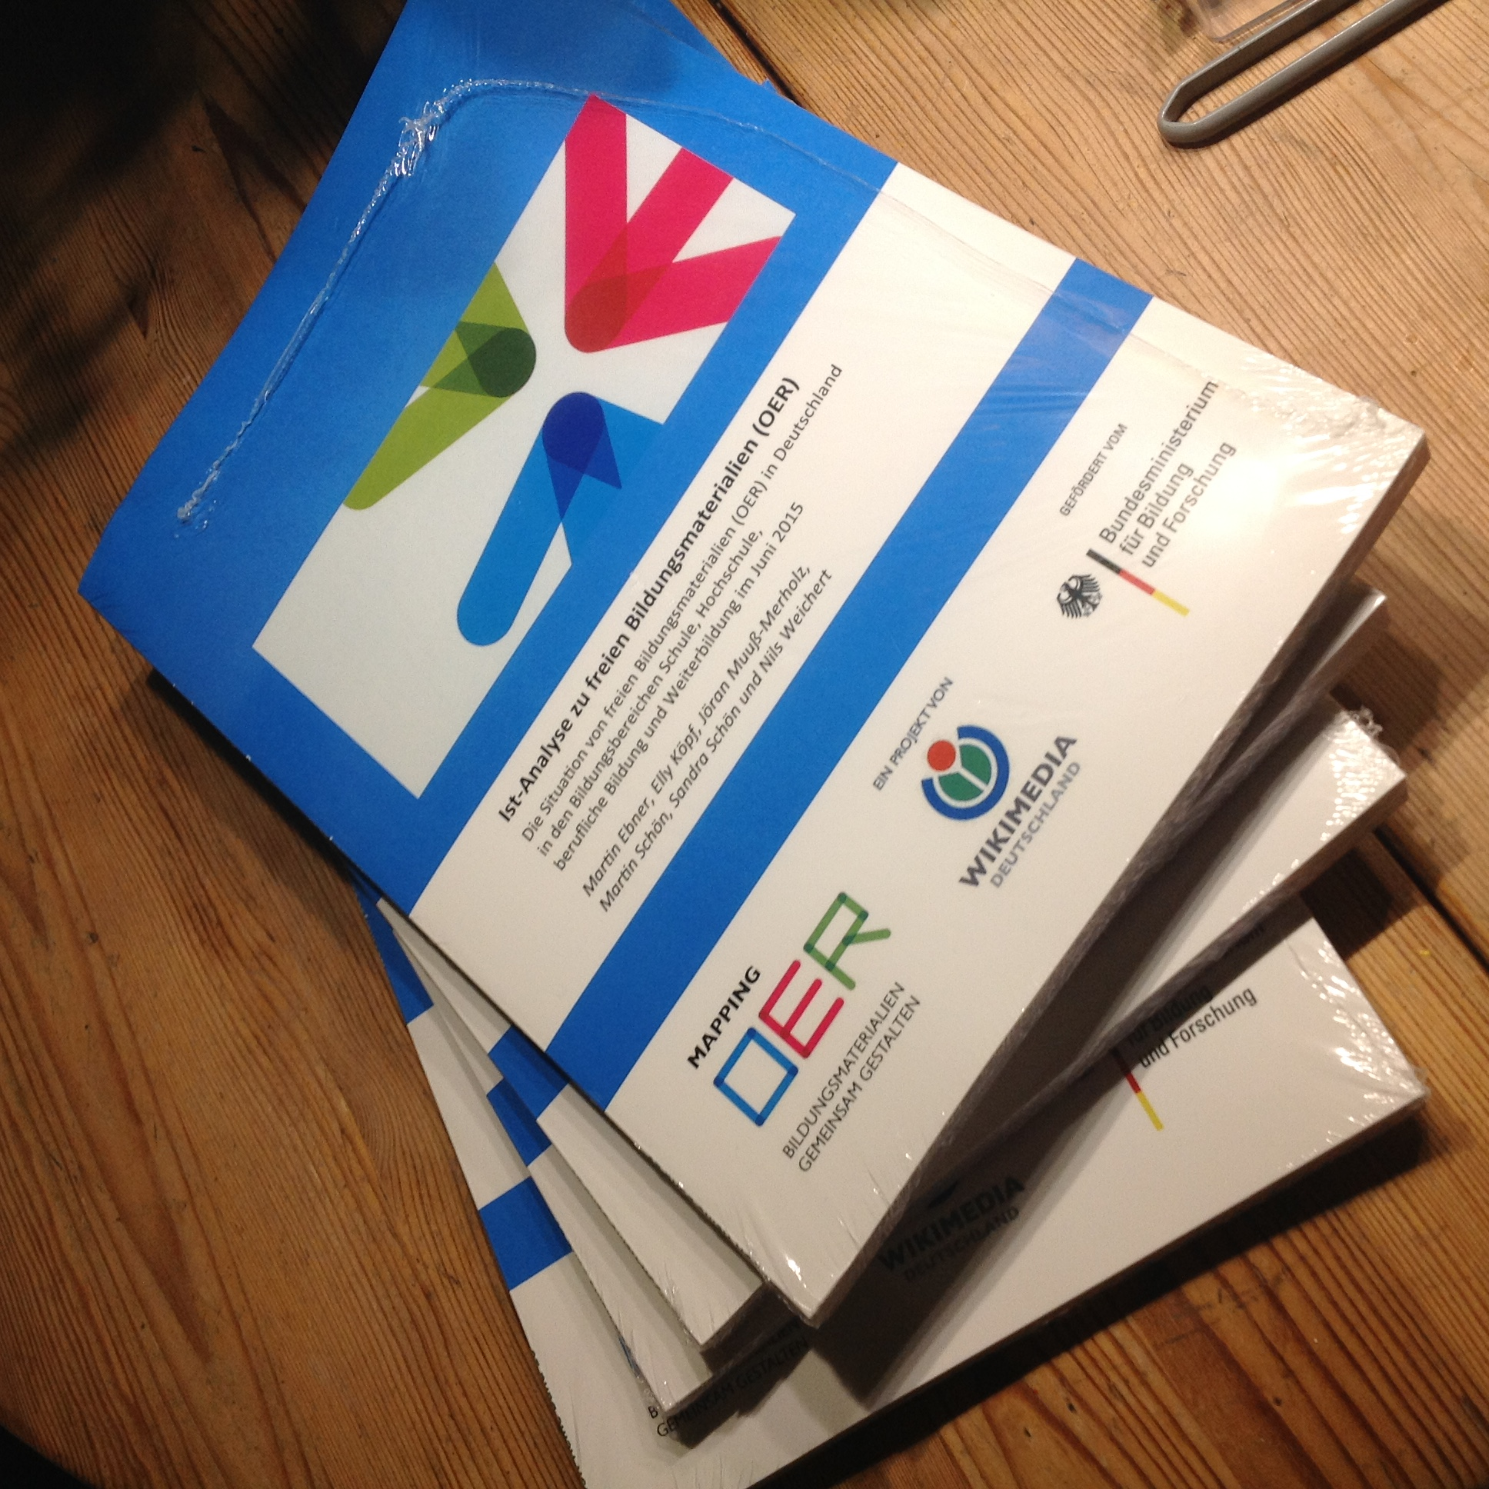
Ist-Analyse zu freien Bildungsmaterialien (OER)
cc by sa 4.0 Bettina Waffner für MainstreamingOER creativecommons.org/licenses/by-sa/4.0/legalcode.de
Notes:
Verschiedene Autoren für die Wikimedia e.V. – Gesellschaft für die Förderung freier Bildungsmaterialien u.a. Sandra Schön und Jöran Muuß-Merholz haben eine Ist-Analyse zu OER für alle Bildungsbereiche durchgeführt. Darin haben sie sehr anschaulich gezeigt, wie sich Entwicklung und Nutzen herkömmlicher Bildungsmaterialien von offenen Bildungsmaterialien unterscheidet.
Graphik anzeichnen und erläutern.

Slide 5
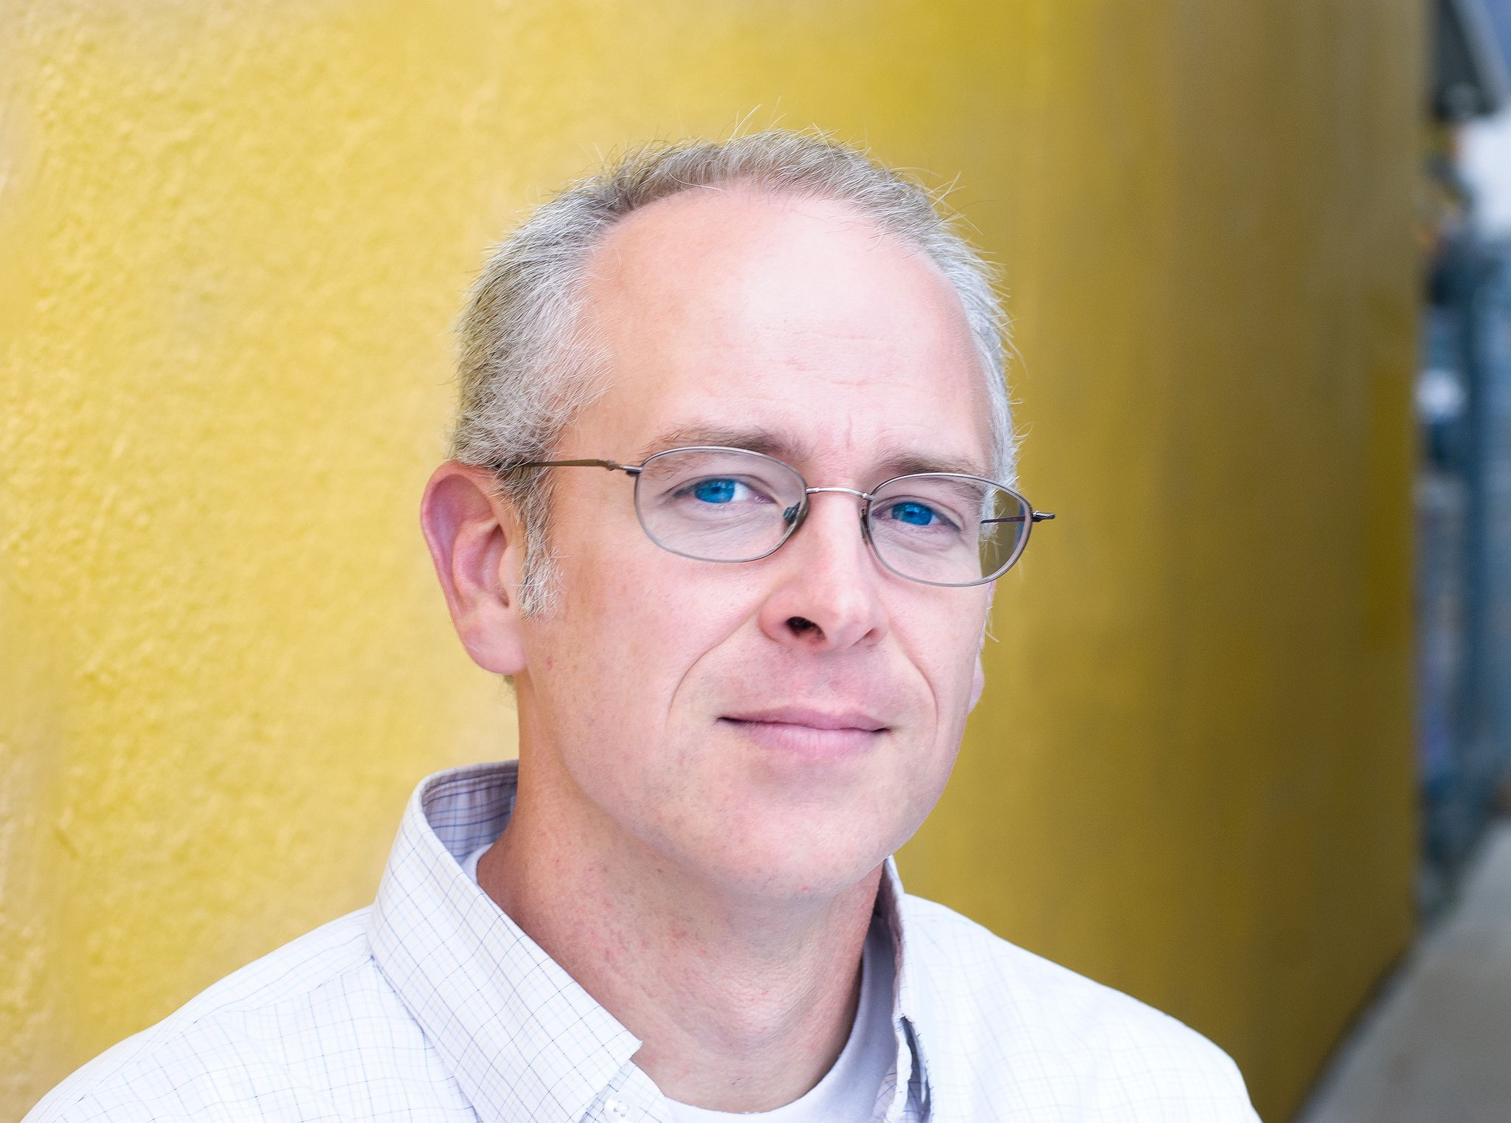
Stop Saying „High Quality“!
„We don‘t want high quality educational materials – we want effective educational materials.“
David Wiley 2015
David Wiley
cc by Celine Morton URL: https://www.flickr.com/photos/davidwiley/15147776963/in/photostream/
cc by sa 4.0 Bettina Waffner für MainstreamingOER creativecommons.org/licenses/by-sa/4.0/legalcode.de
Notes:
Üblicherweise ist Lehrmaterial von Experten geschrieben, von professionell ausgebildeten Lektoren überarbeitet, von Gleichgesinnten begutachtet, das Layout von Graphikdesignern gemacht, es enthält wunderschöne Bilder und ist in vielen verschiedenen Formaten erhältlich. Wenn diese Wege gegangen sind, sprechen wir üblicherweise von hoher Qualität.
Das, was die hohe Qualität von Bildungsmaterialien aber zentral ausmacht, ist der Grad wie das Material das Lernen unterstützt. Das ist das einzige Merkmal hoher Qualität, das bei Bildungsmaterialien zählt.
Darüber sagt das Vorgehen, das wir üblicherweise als qualitätssichernd verstehen, nichts aus.
Deshalb kommt er zu dem nicht wenig provozierenden Schluß, „stop saying high quality“.
Zitat vorlesen
Effektiv sind Materialien dann, wenn sie effektiv Lernprozesse unterstützen und befördern.
Und nebenbei angemerkt – besonders ineffektiv sind Materialien dann, wenn sie so teuer sind, dass sich SchülerInnen oder Schulen diese nicht leisten können. Und da spricht er aus seiner Erfahrung aus dem amerikanischen Zusammenhang, wo Lehr- und Lernmaterial tatsächlich erhebliche Kosten für die einzelnen verursacht.
Diskussion

Slide 6
Mythos
Die Qualitätssicherung bei OER ist schlechter
Materialien, die in dezentralen Strukturen entwickelt und im Prinzip von jedermann verändert werden können, sind nicht generell qualitativ minderwertiger oder die Qualität lasse sich nicht dauerhaft erhalten.
Vgl. Till Kreutzer o.J.
cc by sa 4.0 Bettina Waffner für MainstreamingOER creativecommons.org/licenses/by-sa/4.0/legalcode.de
Notes:
iRIGHTS: Informationsplattform für Urheberrechte und kreatives Schaffen in der digitalen Welt
Till Kreutzer hat drei – wie er sagt – Mythen herausgearbeitet, die mit Open Educational Resources verbunden werden. Eines der Mythen bezieht sich auf die Qualitätssicherung von OER. Und widerlegt diese.
Auch Communities können sehr effizient Qualitätssicherung betreiben, wenn sie gut organisiert sind.
Beispiel Wikipedia:
Untersuchung 2005 als Wikipedia als Online-Enzyclopädie noch recht jung war, konnte sie sich in puncto Korrektheit und Editionsqualität durchaus mit der renommierten Encyclopedia Britannica messen. Im Vergleich zum digitalen Brockhaus schnitt sie sogar besser ab.

Slide 7
Wer darf was wie bewerten?
cc by sa 4.0 Petra Danielczyk für MainstreamingOER creativecommons.org/licenses/by-sa/4.0/legalcode.de
Notes:
Übung mit Moderationskarten

Slide 8
Wer darf Qualität bewerten?
cc by sa 4.0 Petra Danielczyk für MainstreamingOER creativecommons.org/licenses/by-sa/4.0/legalcode.de
Notes:
Eintragen

Slide 9
Dimensionen von Qualität
cc by sa 4.0 Petra Danielczyk für MainstreamingOER creativecommons.org/licenses/by-sa/4.0/legalcode.de
Notes:
Eintragen

Slide 10
Methoden der Qualitäts-bewertung
cc by sa 4.0 Petra Danielczyk für MainstreamingOER creativecommons.org/licenses/by-sa/4.0/legalcode.de
Notes:
Eintragen

Slide 11
cc by theworldcafé
World Café
eine Plattform für den intensiven Austausch
bringt Gruppen absichtsvoll, produktiv und interaktiv miteinander ins Gespräch
nutzt die Neigung der Menschen zum Gespräch
„Das Beste an dem Seminar waren die Pausen“
Kaffeehaus-Atmosphäre
produziert in kurzer Zeit verwertbare Ergebnisse
cc by sa 4.0 Bettina Waffner für MainstreamingOER creativecommons.org/licenses/by-sa/4.0/legalcode.de
Notes:
Entstanden ist die Methode World Café aus einer Beobachtung, die jeder Seminarteilnehmer schon einmal gemacht hat: „Das Interessanteste an der Konferenz
war die Kaffeepause!“ Denn da hat man interessante Leute getroffen und im Gespräch haben sich überraschende Erkenntnisse aufgetan. Das „World Cafe“ macht deshalb einfach die Pause zum Prinzip. Es ist immer Pause, aber in der Pause wird gearbeitet.
Die Durchführung des World Café ist sehr einfach. Leitidee ist die entspannte Atmosphäre eines Cafés, in dem sich Menschen zwanglos unterhalten. Die Teilnehmenden sitzen an Tischen, an denen jeweils fünf bis fünfzehn Menschen Platz nehmen. Die Tische sind mit Flipchartpapier ausgelegt, damit darauf gekritzelt und gemalt werden kann.

Slide 12
Quelle: Seminarprojekt der Uni Oldenburg. Zeichnung: Tanja Föhr
https://www.methodenkartei.uni-oldenburg.de/uni_methode/world-cafe/
Drei Gesprächsrunden mit je 10 Minuten
Am Ende rotieren die Teilnehmenden und finden sich in einer anderen Konstellation wieder zusammen.
Pro Tischgruppe gibt es einen Moderator/eine Moderatorin, der an dem Tisch verbleibt.
In jeder Gesprächsrunde wird eine Leitfrage nach dem Prinzip Ist – Soll – Weg aufeinander aufbauend diskutiert.
Nach der Rotation begrüßt der/die Moderator/in die neue Gruppe und fasst die vorangegangene Diskussion für die neue Tischgesellschaft zusammen.
cc by sa 4.0 Bettina Waffner für MainstreamingOER creativecommons.org/licenses/by-sa/4.0/legalcode.de
Notes:
Bewegung im wortwörtlichen Sinn kommt ins Spiel, weil sich nach einer festgelegten Zeit die Tischgruppen auflösen und rotieren. Es werden drei Runden durchgeführt…
Die Methode ist besonders sinnvoll, wenn das Wissen und die Erfahrung aller Teilnehmenden für ein komplexes Thema genutzt werden soll, wenn man eine gemeinsame Diskussion und einen gemeinsamen Denkprozess anregen möchte, eine gemeinsame Sicht aller zu einem Thema oder einer Frage deutlich werden soll.

Slide 13
WORLD CAFÉ ETIKETTE
Konzentration auf die gestellte Aufgabe
Zuhören, um wirklich zu verstehen (nur eine/r spricht)
Eigene Sichtweisen und Ansichten beitragen
Ideen verbinden und vernetzen
Aufmerksamkeit für die Entdeckung neuer Erkenntnisse
Miteinander, nicht über andere sprechen
Kritzeln, malen und auf die „Tischdecke“ schreiben ist erwünscht
cc by sa 4.0 Bettina Waffner für MainstreamingOER creativecommons.org/licenses/by-sa/4.0/legalcode.de
Notes:
Aufgabe des Moderators/der Moderatorin:
Tischgruppe begrüßen
Ergebnisse der vorherigen Gruppe für die TN zusammenfassen
Auf Einhaltung der Etikette achten
Anregungen für das Visualisieren geben

Slide 14
cc by theworldcafé
World Café
Ist – Soll – Weg
Wie stellt sich die Qualitätssicherung von Bildungsmaterialien heute dar?
cc by sa 4.0 Bettina Waffner für MainstreamingOER creativecommons.org/licenses/by-sa/4.0/legalcode.de

Slide 15
cc by theworldcafé
World Café
Ist – Soll – Weg
Welche Möglichkeiten der Qualitätssicherung kann Volkshochschule mit Blick auf den digitalen Wandel idealerweise eröffnen?
cc by sa 4.0 Bettina Waffner für MainstreamingOER creativecommons.org/licenses/by-sa/4.0/legalcode.de

Slide 16
cc by theworldcafé
World Café
Ist – Soll – Weg
Was braucht es und wie muss VHS im digitalen Zeitalter aufgestellt sein, damit eine möglichst gute Qualität von Bildungsmaterialien gewährleistet wird?
cc by sa 4.0 Bettina Waffner für MainstreamingOER creativecommons.org/licenses/by-sa/4.0/legalcode.de
Notes:
Weg vom Ist - zum Sollzustand

Slide 17
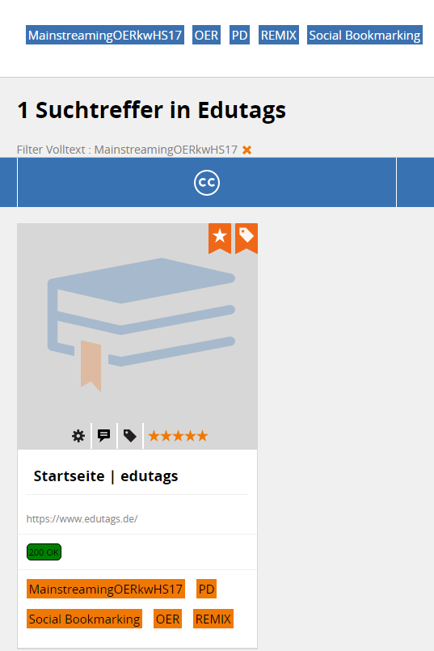
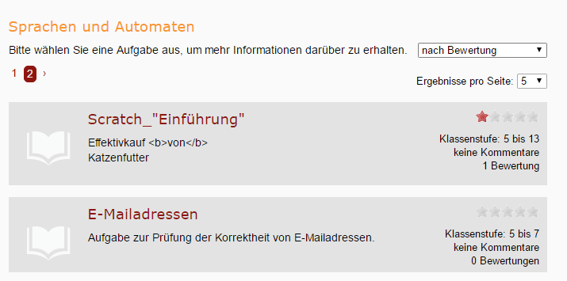
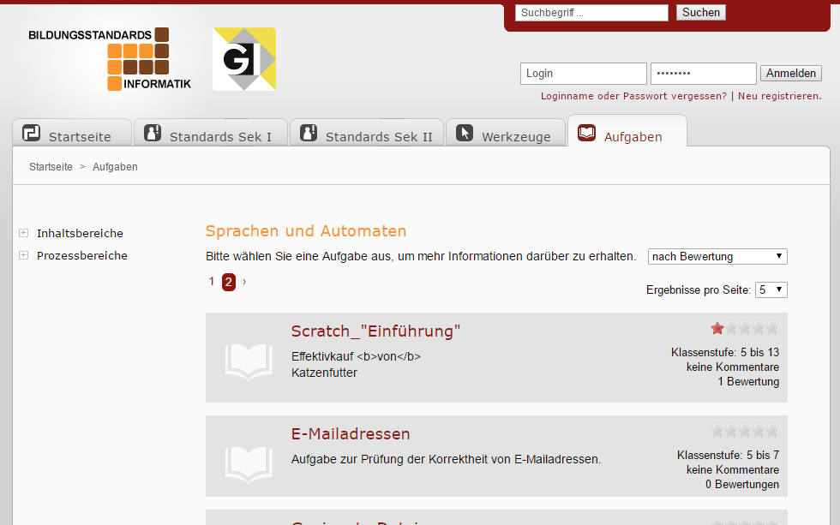
Sterne als Qualitätsbewertung
cc by sa OER-Einsatz in der Schule – Eine Frage der Qualität vom Projekt „MINT-L-OER-amt“ der RWTH Aachen bearbeitet von Petra Danielczyk für MainstreamingOER creativecommons.org/licenses/by-sa/4.0/legalcode.de
Quelle: informatikstandards.de, Screenshot vom 04.05.2017
Notes:
Hier kommen sicherlich mehrere Folien.

Slide 18
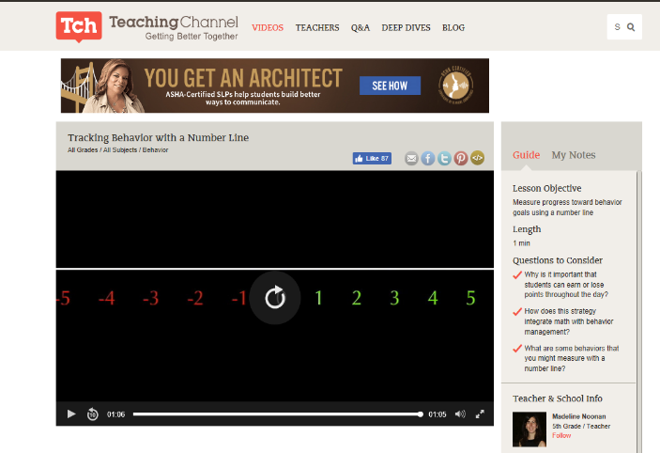
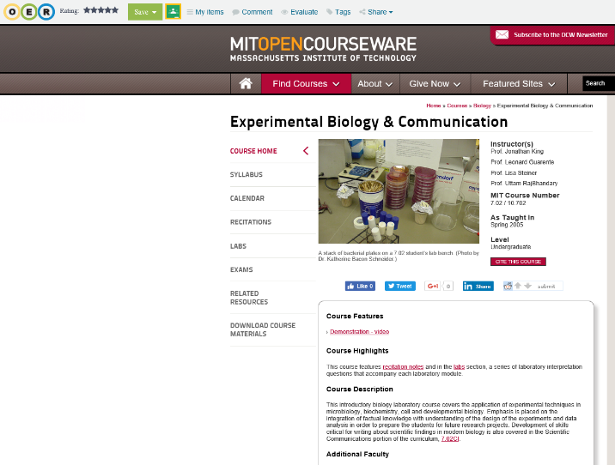
„Gefällt mir“ als Qualitätsbewertung
Quelle: teachingchannel.org, Screenshot vom 02.05.2017
Quelle: oercommons.org Screenshot vom 02.05.2017
cc by sa OER-Einsatz in der Schule – Eine Frage der Qualität vom Projekt „MINT-L-OER-amt“ der RWTH Aachen bearbeitet von Petra Danielczyk für MainstreamingOER creativecommons.org/licenses/by-sa/4.0/legalcode.de
Notes:
Hier kommen sicherlich mehrere Folien.

Slide 19
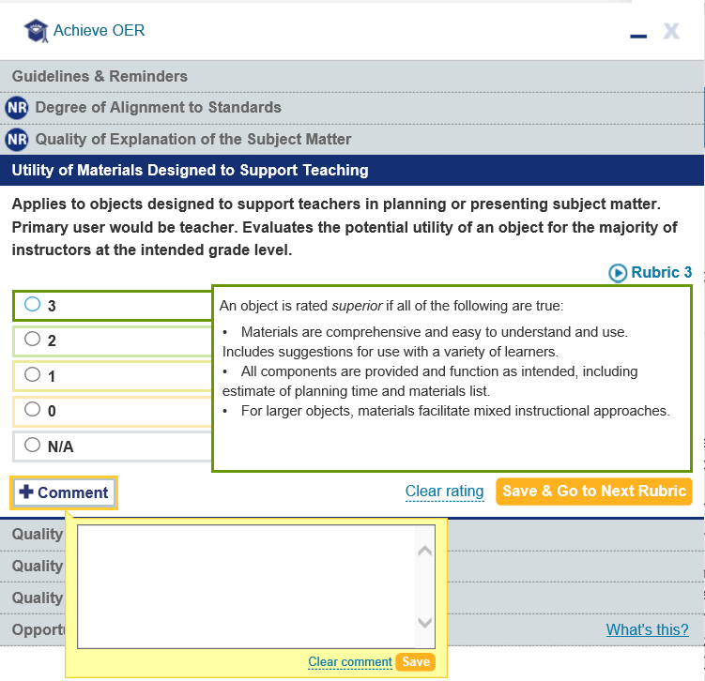
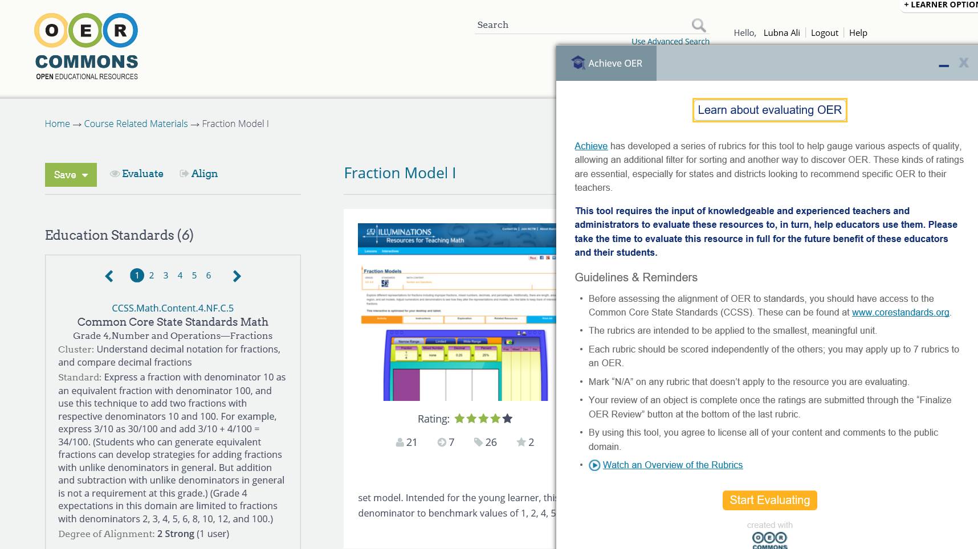
OERCommons als Qualitätsbewertung
cc by sa OER-Einsatz in der Schule – Eine Frage der Qualität vom Projekt „MINT-L-OER-amt“ der RWTH Aachen bearbeitet von Petra Danielczyk für MainstreamingOER creativecommons.org/licenses/by-sa/4.0/legalcode.de

Slide 20
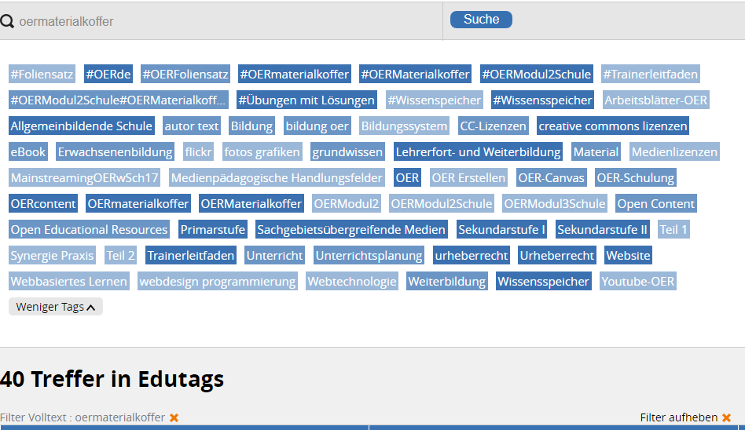
Social Tagging als Qualitätsbewertung
Bildungsmaterial wird frei verschlagwortet:
Gruppentags
Format
Fachbereich
Didaktischer Zugang
Lehrkontext
Weitere veranschaulichende Tags
cc by sa 4.0 Bettina Waffner für MainstreamingOER creativecommons.org/licenses/by-sa/4.0/legalcode.de
Notes:
Die Tagcloud repräsentiert was die Nutzerinnen und Nutzer über ein Themenfeld „wissen“ (aktiv verschlagwortet haben).

Slide 21
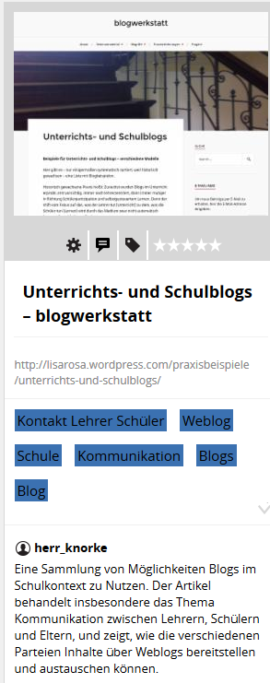
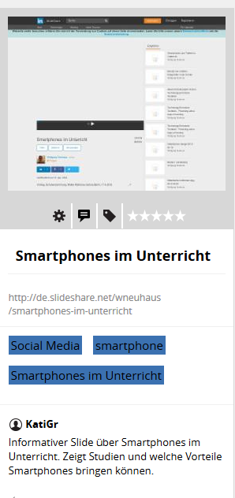
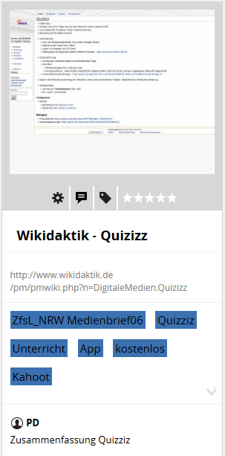
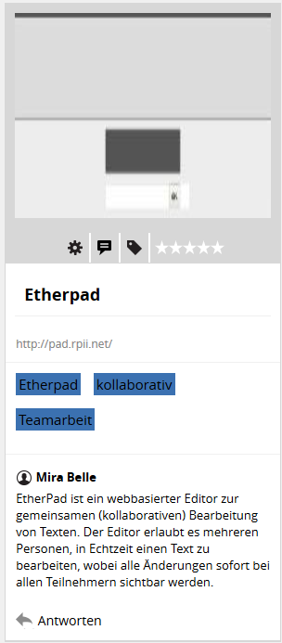
Kommentare als Qualitätsbewertung
cc by sa 4.0 Bettina Waffner für MainstreamingOER creativecommons.org/licenses/by-sa/4.0/legalcode.de

Slide 22
Qualifizierungsworkshops
Vier Module
Modul 1
Lehr- und Lernmaterial rechtssicher verwenden
Was sind OER?
Urheberrechte
Creative Commons
Nutzungsrechte
Modul 2
Lehr- und Lernmaterial finden und austauschen
Suchstrategien
Suchkriterien festlegen
Materialkoffer
Modul 3
Lehr- und Lernmaterial zusammenstellen und bearbeiten
Kombinieren verschiedener CC-Lizenzen
Formate
OER selbst erstellen und veröffentlichen
Modul 4
Qualität von Lehr- und Lernmaterial prüfen und sicherstellen
Was ist Qualität?
Wer bewertet Qualität?
Wie kann Qualität bewertet werden?
cc by sa 4.0 Bettina Waffner für MainstreamingOER creativecommons.org/licenses/by-sa/4.0/legalcode.de
Notes:
Materialkoffer: Wissensspeicher, Trainerleitfaden, Präsentationsfolien, Übungen mit Lösungen

Slide 23
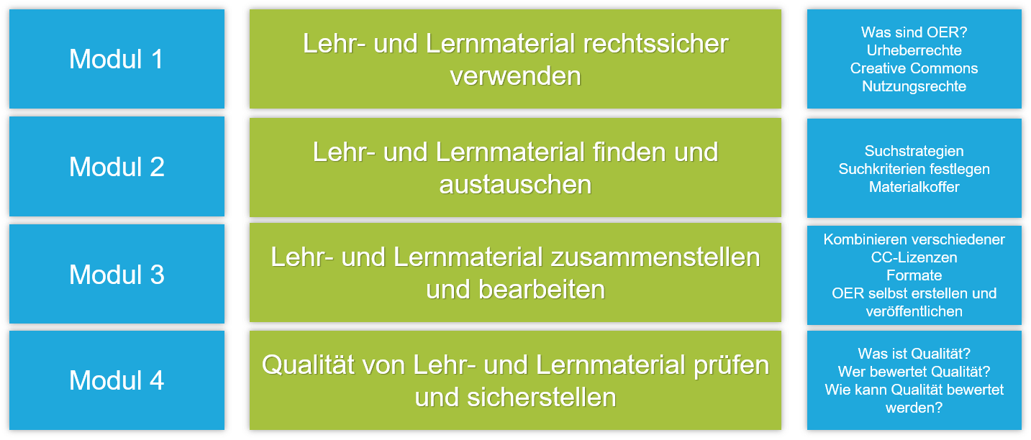
OERMaterialkoffer auf
Wählen Sie vier Ressourcen aus, die jeweils ein Thema der vier Module aufgreifen und bewerten Sie diese hinsichtlich folgender Punkte:
Können Sie Teile für eine eigene Fortbildung nutzen? Wie hilfreich sind die Inhalte?
Bewerten Sie die Ressource mit Sternchen und einem inhaltlichen Kommentar.
Zeit: 30 min
cc by sa 4.0 Bettina Waffner für MainstreamingOER creativecommons.org/licenses/by-sa/4.0/legalcode.de

Slide 24
Die Arbeit mit offenen Bildungsmaterialien weitertragen
In welchem Rahmen können Sie als Multiplikatorinnen und Multiplikatoren das Wissen über die Arbeit mit offenen Bildungsressourcen weitergeben?
Denken Sie sich ein konkretes Szenario für z.B. eine Infoveranstaltung, eine Fortbildung, einen Beitrag zur Konferenz oder ähnliches aus, das Sie tatsächlich durchführen können.
Wer ist die Zielgruppe? Wie viele Personen werden anwesend sein? Wie ist das Vorwissen der Teilnehmenden?
Was soll das Ziel der Veranstaltung oder des Beitrags sein?
Entwickeln Sie ein erstes Grobkonzept, das Rahmenbedingungen und inhaltliche Aspekte umfasst.
Zeit: 15 min
cc by sa 4.0 Bettina Waffner für MainstreamingOER creativecommons.org/licenses/by-sa/4.0/legalcode.de

Slide 25
Die Arbeit mit offenen Bildungsmaterialien weitertragen
Welches Material benötigen Sie für Ihr Vorhaben?
Stellen Sie einige Materialien zusammen, die für die Veranstaltung oder den Beitrag benötigen werdet.
Achten Sie dabei auf folgende Punkte:
Jede Ressource benötigt einen ausführlichen Nachweis
Unter welcher Lizenz steht die Ressource. Könnt ihr euer Konzept im Anschluss ohne rechtliche Probleme veröffentlichen?
Zeit: 30 min
cc by sa 4.0 Bettina Waffner für MainstreamingOER creativecommons.org/licenses/by-sa/4.0/legalcode.de

Slide 26
Angebote für die nachbereitende Online-Phase
Beratung von uns:
Kann euer fertiges Material für die Veranstaltung/Fortbildung oder euren Beitrag rechtssicher veröffentlicht werden? (Wir können euch dabei beratend zur Seite stehen, sind aber keine JuristInnen!)
Peer Feedback:
Ihr könnt euch inhaltliches Feedback zu den Konzepten geben.
Online-Sitzung zu durchgeführten Veranstaltungen/Fortbildungen oder Beiträgen
Wir können uns darüber austauschen, wo Schwierigkeiten in der Vermittlung der Inhalte liegen, was klappt gut, worüber muss man noch einmal nachdenken?
cc by sa 4.0 Bettina Waffner für MainstreamingOER creativecommons.org/licenses/by-sa/4.0/legalcode.de

Slide 27
OER Infokit - Mainstreaming OER Teil 2
Kurz:
http://bit.ly/2xRHOCg
Lang: http://survey.learninglab.de/index.php/376869/lang-de
cc by sa 4.0 Bettina Waffner für MainstreamingOER creativecommons.org/licenses/by-sa/4.0/legalcode.de

Slide 28
Nachweise
Ist-Analyse zu freien Bildungsmaterialien (OER). Die Situation von freien Bildungsmaterialien (OER) in Deutschland in den Bildungsbereichen Schule, Hochschule, berufliche Bildung und Weiterbildung von Ebner, M., Köpf, E., Muuß-Merholz, J., Schön, M., Schön, S., & Weichert, N. ist lizenziert unter einer Creative Commons Namensnennung - Weitergabe unter gleichen Bedingungen 4.0 International Lizenz.
Drei Mythen über Open Educational Resources von Til Kreutzner ist lizenziert unter einer Creative Commons Namensnennung-Keine Bearbeitung Lizenz 2.0 Germany.
OER-Einsatz in der Schule – Eine Frage der Qualität vom Projekt „MINT-L-OER-amt“ der RWTH Aachen bearbeitet von Petra Danielczyk für MainstreamingOER ist lizenziert unter einer creativecommons.org/licenses/by-sa/4.0/legalcode.de.
cc by sa 4.0 Bettina Waffner für MainstreamingOER creativecommons.org/licenses/by-sa/4.0/legalcode.de

Slide 29
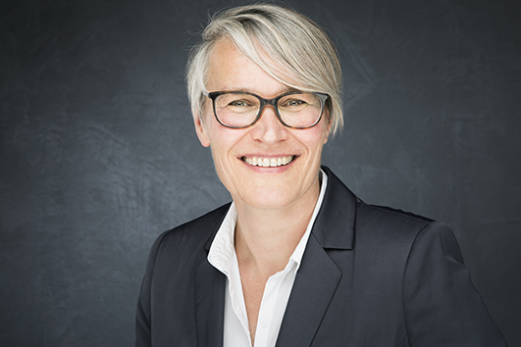
Kontakt
Dr. Bettina Waffner +49 201 183 6476
bettina.waffner@uni-due.de
cc by sa 4.0 DE Bettina Waffner für MainstreamingOER creativecommons.org/licenses/by-sa/4.0/legalcode.de

